Slide 1


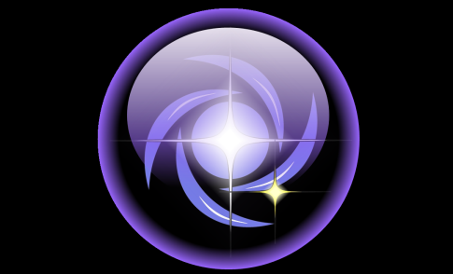
Projeto Rondon
Astronomia Básica
Centro de Divulgação da Astronomia
Observatório Dietrich Schiel
Telescópios
André Luiz da Silva
Jorge Honel
Observatório Dietrich Schiel
/CDCC/USP
Imagem de fundo: céu de São Carlos na data de fundação do observatório Dietrich Schiel (10/04/86, 20:00 TL) crédito: Stellarium

Slide 2
Por que precisamos de telescópios?

Slide 3
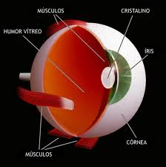
o olho
Crédito da imagem: http://en.wikipedia.org

Slide 4
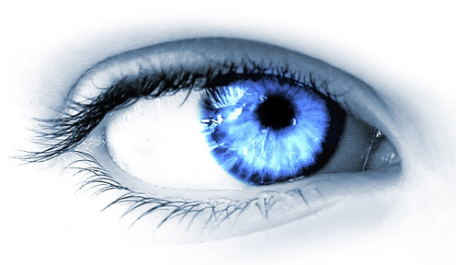
Pupila e iris
Crédito da imagem: http://www.imagensdeposito.com

Slide 5
Tipos de telescópios

Slide 6
Os telescópios podem ser:
refratores
refletores
catadióptricos

Slide 7
Refratores
(também conhecidos como lunetas)

Slide 8
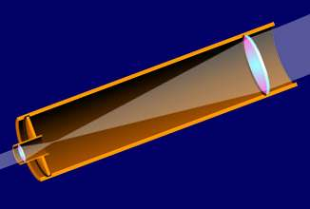
Como funciona um refrator
Crédito da imagem: http://www.geocities.ws/saladefisica7

Slide 9
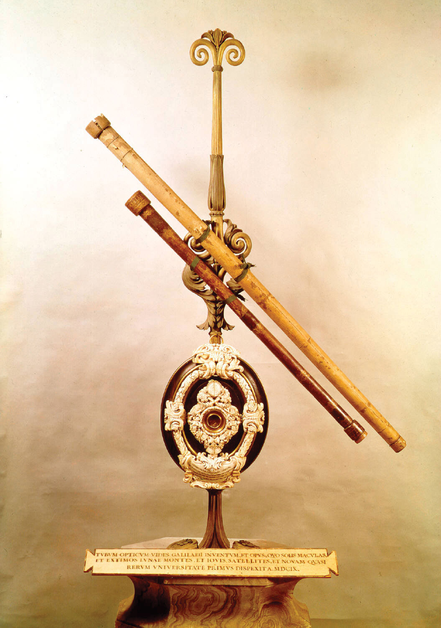
Telescópio de Galileu
Crédito da imagem: http://www.britannica.com

Slide 10
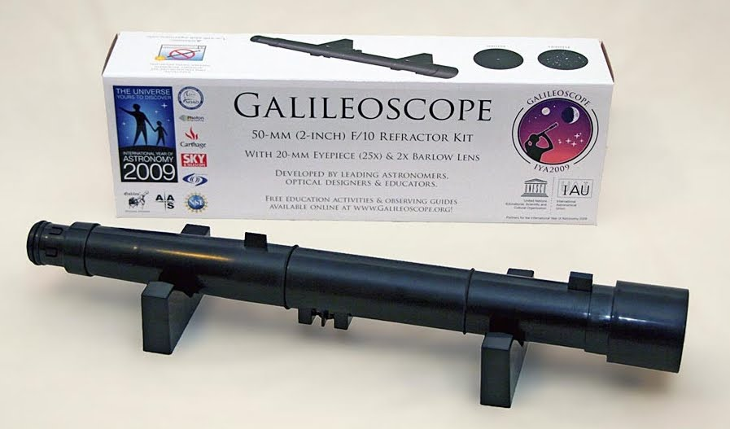
galileoscópio
Crédito da imagem: http://luna-astronomia.blogspot.com

Slide 11
Desvantagens dos refratores
aberração cromática
para grandes diâmetros a construção é difícil

Slide 12
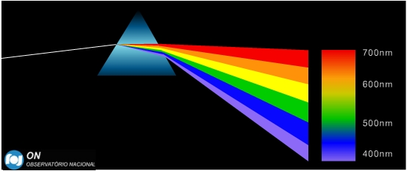
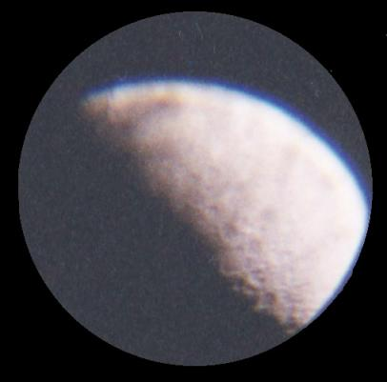
Aberração cromática
Créditos das imagens: imagem superior: http://www.on.br; imagem inferior: http://educacaoespacial.wordpress.com

Slide 13
Refletores

Slide 14
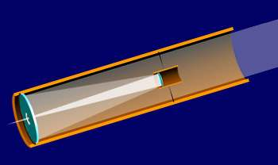
Como funciona um refletor
Crédito da imagem: http://www.geocities.ws/saladefisica7

Slide 15
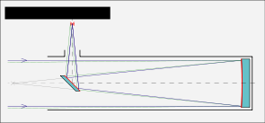
Newtoniano
Crédito da imagem: http://en.wikipedia.org

Slide 16
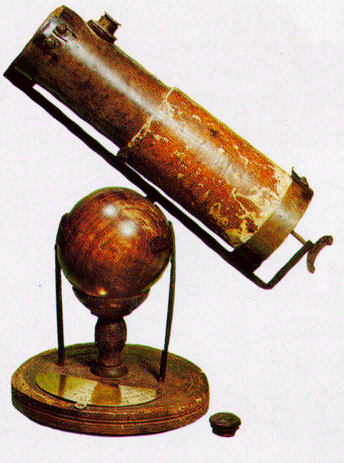
O telescópio de Newton
Crédito da imagem: http://astro.if.ufrgs.br

Slide 17
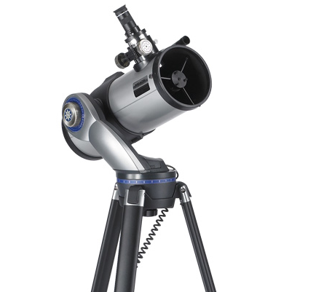
Newtoniano moderno
Crédito da imagem: http://www.meade.com

Slide 18
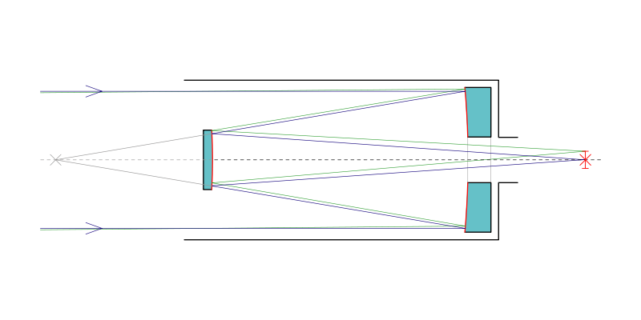
Cassegrain
Crédito da imagem: http://en.wikipedia.org

Slide 19
Catadióptricos

Slide 20

Schmidt
Crédito da imagem: http://en.wikipedia.org

Slide 21
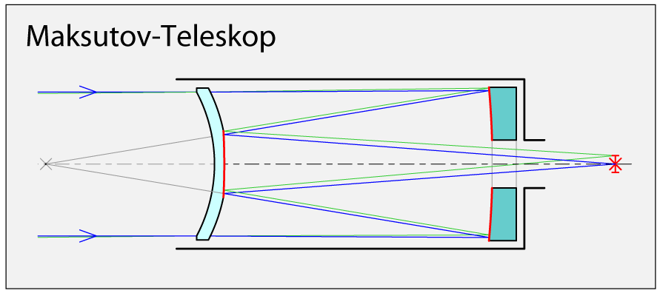
Maksutov
Crédito da imagem: http://en.wikipedia.org

Slide 22
Algumas grandezas físicas envolvidas

Slide 23
Algumas grandezas importantes
distância focal
aumento
poder separador
magnitude limite

Slide 24
distância focal, F
Distância da lente (ou espelho) até o foco (ponto onde os raios paralelos ao eixo óptico convergem)
F
Refrator Grubb; F= 3 000mm

Slide 25
aumento, A
Razão (divisão) entre a distância focal da objetiva e distância focal da ocular (lente de olho)
F
_
A
=
f

Slide 26
Aumento máximo útil
2x o diâmetro do telescópio em mm
Um telescópio de 60 mm: 120x
Um telescópio de 110 mm: 220x
Um telescópio de 250 mm: 500x
Refrator Grubb de 204 mm: 408x

Slide 27

poder separador, P
Mede a capacidade do telescópio de podermos ver a menor separação angular entre dois pontos
120
__
P
=
D
P em segundos de arco (”)
D é o diâmetro em milímetros (mm)
Crédito da imagem: http://www.meade.com

Slide 28
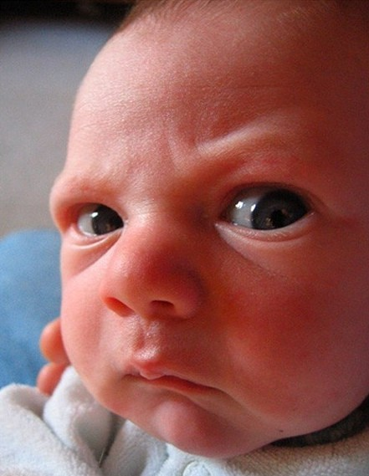
Magnitude limite, m_{lim}
Mede magnitude da estrela de menor brilho que pode ser vista ao telescópio
m_{lim}
=
7,1 + 5.log D
D é o diâmetro em centímetros (cm)
Crédito da imagem: http://www.webmastertalkforums.com

Slide 29
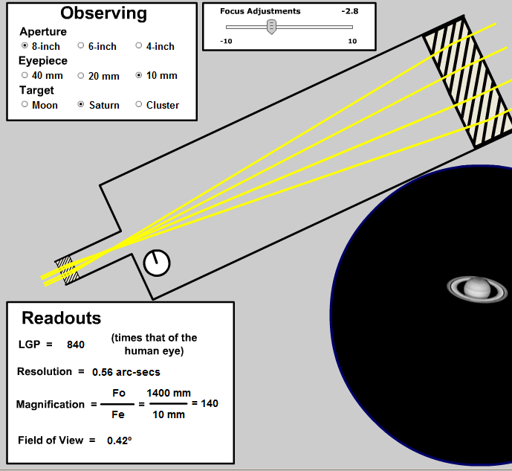
“Praticando”...
Crédito : Universidade de Nebraska

Slide 30
O galileoscópio
Crédito da imagem: http://luna-astronomia.blogspot.com

Slide 31
características
abertura: 50mm
distância focal da objetiva: 500 mm
acessórios:
  ocular: 20mm;
  barlow 2x: serve como ocular galileana de 30mm;

Slide 32
características
aumentos:
  25x (ocular de 20mm)
  50x (ocular de 20mm + Barlow)
  17x (ocular galileana de 30mm)
aumento máximo útil: 100x
Poder separador: 2,4”
magnitude limite: 10,6

